Slide 1
Etude de l’accélération
en fonction de l’angle d’inclinaison α

Slide 2
1. Etude théorique
R
P
P+R
P
Première méthode : relation de
Chasles

Slide 3
Deuxième méthode : utilisation d’un repère
y
R
Px
x
P
Py

Slide 4
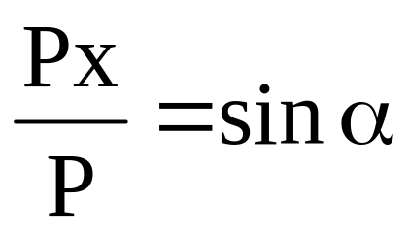
Px
α
P
α

Slide 5
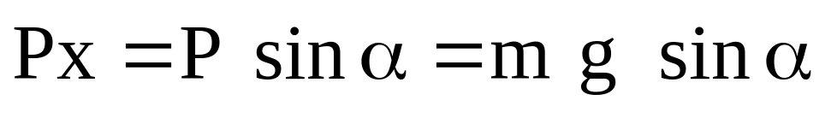

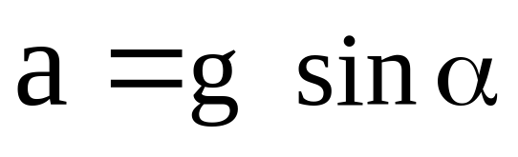
⇒
seconde loi de Newton
ou THEOREME DU CENTRE D’INERTIE :
ΣF_{ext} ≠ 0 ⇒ a ≠ 0 ⇒ V varie
ΣF_{ext} = m a
Donc :
Alors :

Slide 6
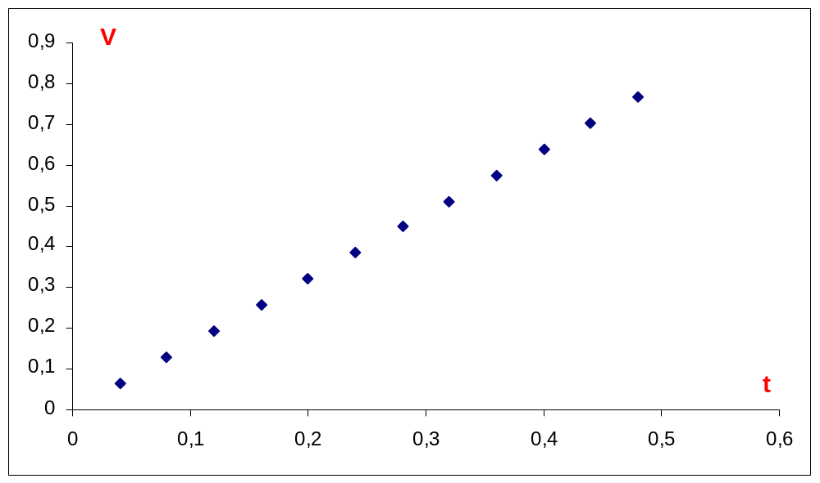
2. Etude expérimentale
Détermination expérimentale de l’accélération

Slide 7
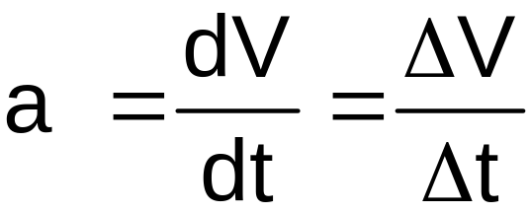
ΔV
Δt

Slide 8
Avec courbe de tendance : a = 1,6

